Slide 1


Méthodologie et évaluation de projets
- Session II -
LUNDI 25 et MARDI 26 SEPTEMBRE 2023
CoDES 05 –
Comité Départemental d'Education pour la Santé des Hautes-Alpes
6 Impasse De Bonne - 05000 GAP - Tél : 04 92 53 58 72
codes05@codes05.org - www.codes05.org - https://www.facebook.com/codes05/

Slide 2
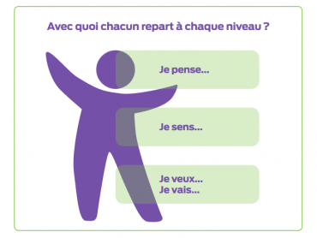
Notes:
2

Slide 3
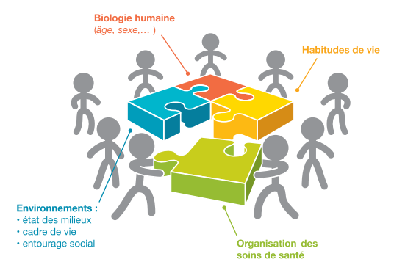
Les Déterminants de la Santé
On peut répartir les déterminants de santé d’un individu en 4 grands groupes :
Notes:
3

Slide 4
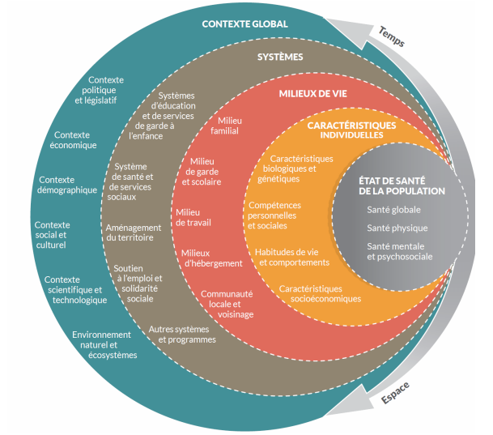
Les Déterminants de la Santé
Cadre conceptuel de la santé et de ses déterminants…
Notes:
VOIR FICHE SUR LES DETERMINANTS
Les facteurs sanitaires : ils concernent à la fois ce qui se rapporte au système de santé lui-même, l'organisation du système de soins, l'état de ses connaissances médicales, les possibilités d'application (personnels et équipements), l'accès aux soins et ce qui concerne l'individu lui-même, en terme de facteurs biologiques, tels que les facteurs génétiques, physiologiques, physiques et psychiques.
Les facteurs politiques : il s'agit de la planification économique et sociale, de la législation sanitaire, des aides internationales par exemple.
Les facteurs socio-économiques : ils concernent l'habitat, l'urbanisation et l'aménagement rural, les modes de vie, la situation de l'emploi, les modes de consommation, les loisirs etc.
Les facteurs psycho-culturels : au nombre desquels on peut citer la scolarisation, la mentalité des populations devant les problèmes sanitaires, les coutumes, croyances et traditions en matière de santé.
Les facteurs démographiques : dont la répartition des populations par âge, la politique gouvernementale de planification familiale, la concentration urbaine et la dissémination rurale, les migrations etc.
Les facteurs géographiques : tels que les richesses naturelles, le climat, les communications par exemple.

Slide 5
LES GRANDES ETAPES DE LA METHODOLOGIE DE PROJET
1. ANALYSE DE SITUATION
- Quelles sont les caractéristiques du territoire
- Quelles sont les caractéristiques de la population
- Comment a-t-on identifié les problèmes de santé de la population et quels sont-ils ?
- Les besoins spécifiques de la population sont-ils recueillis, comment ?
- Quelles ressources sont mobilisées ?
- Y a-t-il un Programme ou Plan de financement possible ?
EVALUATION
CHOIX DES PRIORITES
- Qui évalue ?
Qu’est-ce qui est observé ?
(critères – indicateurs)
- Avec quels outils ?
- Quel est le problème sur lequel se propose d’agir l’acteur, ce problème est-il important au sein de la population ?
- Sur quel comportement le programme va-t-il agir ?
A votre avis, ce comportement est-il modifiable ?
- A quel but de santé publique cette action va-t-elle contribuer ?
Les objectifs et les stratégies correspondent-ils aux intentions éducatives ?
ORGANISATION DE L’ACTION
- Qui fait quoi ?
- Quand ? Comment ? Où ?
- Avec quels moyens ?
- Avec quels partenariats ?
DEFINITION DES OBJECTIFS
- Quelle amélioration est envisagée pour la population ?
- Rédiger cette amélioration sous forme d’objectif principal
CHOIX DES STRATEGIES
- Quelle méthode est mise en œuvre ?
- A quel type d’action correspond-elle ?

Slide 6
DEFINITION DES OBJECTIFS
L’objectif se définit avec les partenaires d’action et la population concernée
Il s’agit de savoir ce que l’on veut faire , ce que l’on peut faire
C’est le résultat auquel on veut aboutir
L’objectif doit se rapporter :
au problème de santé à traiter
à la population concernée
Notes:
6

Slide 7
DEFINITION DES OBJECTIFS
Un objectif doit indiquer :
  Le public concerné
  Le résultat que l’on recherche à atteindre
L’objectif doit être :
  Pertinent
  Précis
  Réalisable
  Mesurable (quantitativement et qualitativement)
  Un objectif doit être SMART :
  Spécifique, Mesurable, Accessible, Réaliste, fixé dans le Temps
Notes:
7

Slide 8
OBJECTIF GÉNÉRAL
L’objectif général d’un projet précise le changement de situation attendu au terme de l’action et le délai fixé pour l’atteindre
Il se centre sur le problème retenu prioritaire
Il vise le moyen ou long terme
Il n’y a qu’un objectif général par projet
Il est commun à tous les intervenants engagés dans cette action en direction d’un public cible défini
Notes:
8

Slide 9
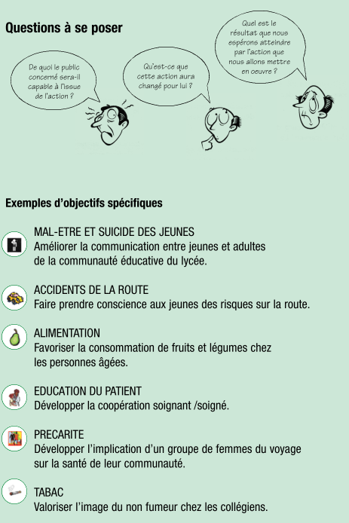
LES OBJECTIFS SPÉCIFIQUES
Plus nombreux, ils correspondent aux initiatives et dispositions permettant d’atteindre l’objectif général.
Ils peuvent être d’ordre éducatif pour le public concerné :
  Les connaissances à acquérir (savoirs)
  Les aptitudes à développer (savoir-faire)
  Les attitudes à favoriser (savoir-être)
Mais aussi concerner les dispositions relatives à l’environnement de vie du public :
  Au niveau institutionnel
  Au niveau des professionnels travaillant auprès du public
  Au niveau de l’environnement physique
Ils vont servir de base à l’évaluation du projet
Notes:
9
Concrètement l’objectif général va être atteint grâce à un ensemble d’initiatives et de dispositions qui vont permettre un changement dans la situation actuelle
Pour atteindre le but fixé il y a plusieurs objectifs intermédiaires

Slide 10
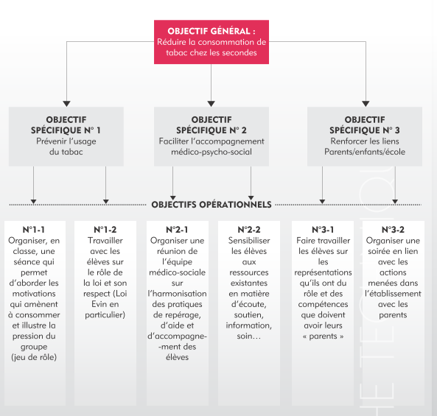
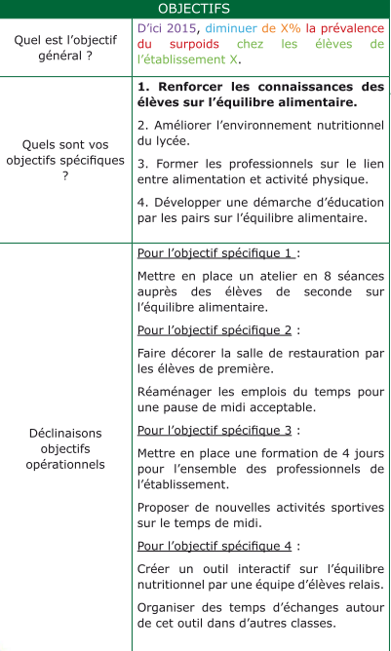
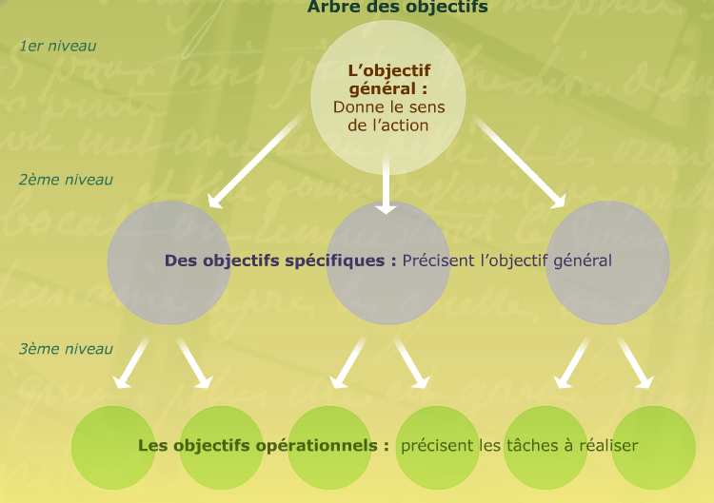
OBJECTIFS OPÉRATIONNELS
Ce sont des activités et des tâches concrètes à mettre en œuvre pour réaliser les objectifs spécifiques.
Exemples : Rédiger une brochure pour les jeunes, prévoir des groupes de paroles…
Ils précisent comment les actions vont se réaliser.
Notes:
10
Beaucoup plus détaillé, les objectifs opérationnels précisent comment les actions vont se réaliser

Slide 11
L’EVALUATION
Opération reposant sur le recueil et l’analyse d’informations afin de formuler un jugement sur une intervention dans le but d’améliorer cette intervention et/ou d’éclairer la prise de décision.
C’est une démarche organisée en plusieurs étapes impliquant un ensemble d’acteurs.
« L’évaluation est une source d’évolution, d’amélioration des pratiques… Elle doit être perçue comme un véritable instrument de conduite d’un projet d’éducation pour la santé ».
Notes:
11

Slide 12
L’EVALUATION
Il est admis que l’évaluation remplit plusieurs fonctions :
produire de la connaissance ;
rendre des comptes sur l’action ;
éclairer le décideur sur les choix à faire ;
aider au pilotage de l’action publique ;
produire du changement en vue d’améliorer les actions ;
permettre un débat avec tous les acteurs ;
contribuer à faire progresser collectivement les acteurs.
L’évaluation est potentiellement au service de tous les acteurs, qu’il s’agisse des décideurs, des opérateurs, des gestionnaires de programmes ou des bénéficiaires des actions
Notes:
12

Slide 13
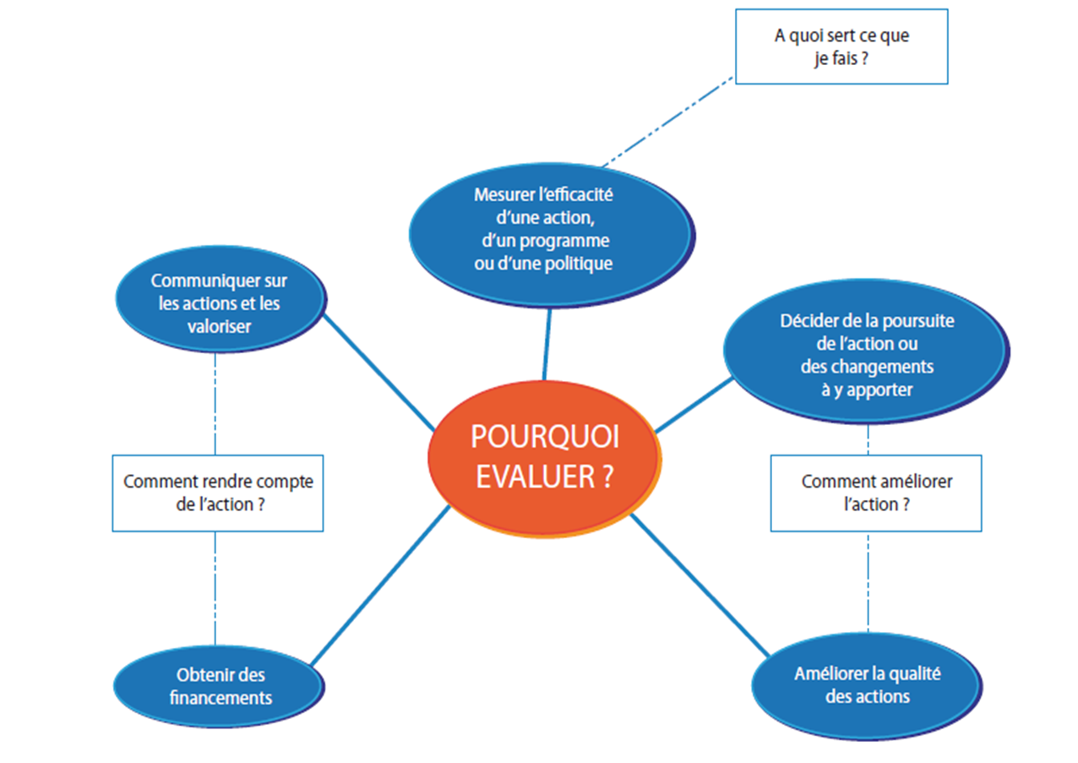
L’EVALUATION
Notes:
13

Slide 14
QUAND ?
On évalue
Le contexte – Analyse de la situation
Les ressources et méthodes à utiliser
Le processus – Déroulement des activités
Les résultats de l’action – Effets et résultats
L’évaluation se situe à toutes les phases de l’action et concerne tous ces contenus (activités, interventions, réalisation…)
Elle est favorisée par un suivi régulier du déroulement

Slide 15
L’EVALUATION DU PROCESSUS
Tout au long de l’action
Elle s’intéresse à l’organisation de l’équipe, la forme des interventions, le calendrier...
Elle s’intéresse à la mise en œuvre de l’action et porte sur « ressources mobilisées », « activités réalisées » et « groupes atteints » et mesure les écarts entre « ressources prévues », « activités prévues », « groupes ciblés » , etc.
Elle identifie les freins et d’éventuels blocages et permet d’ajuster une situation en cas de difficulté ou de changer les modalités de travail.
Notes:
15

Slide 16
L’EVALUATION DU PROCESSUS
Les ressources sont-elles mobilisées comme prévu? Sinon pourquoi ?
Les activités sont-elles réalisées comme prévu ? Sinon pourquoi ?
Les groupes cibles sont-ils atteints comme prévu ? Sinon pourquoi ?
L’analyse des points forts : A quel moment cela a bien marché et pourquoi ?
L’analyse des points faibles : Quelles ont été les difficultés et pourquoi ?
L’intérêt : Quel est le % de personnes qui se sont déclarées très intéressées par l’activité ?
L’implication : Comment le public a-t-il pris part au développement de l’action ?
La satisfaction : Le travail entre les partenaires a-t-il été satisfaisant (de votre point de vue et de celui des partenaires) ?
Notes:
16

Slide 17
L’EVALUATION DE RESULTAT
A la fin de l’action
(à penser/construire lors de la rédaction des objectifs)
Elle rend compte de l’atteinte des objectifs fixés au départ.
Elle s’intéresse aux effets de l’action sur les groupes concernés.
Elle porte sur l’atteinte des objectifs spécifiques et éventuellement sur les effets non attendus.
Elle apporte des éléments nécessaires à la poursuite du projet, à son orientation et à sa reproductibilité ; cette évaluation permet d’identifier les lacunes du projet et contribue à modifier les objectifs, à changer les activités proposées ou à impliquer différemment les partenaires.
Notes:
17

Slide 18
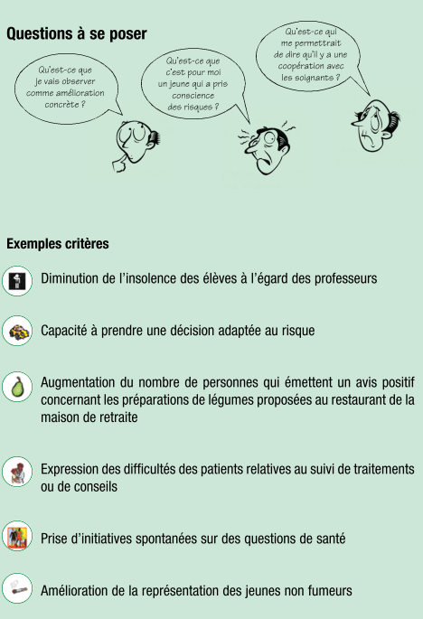
COMMENT ?
Les critères : ce sont des repères que l’on choisit pour servir de base à notre jugement, ils précisent ce qu’on attend comme amélioration.
Ils permettent d’apprécier le degré d’atteinte des résultats, des objectifs, ils sont observables.
Ils précisent ce que l’on attend.
Il faut choisir ce qui est important, ce que l’on attend plus précisément comme :
- Prise de conscience (quoi mesurer pour dire qu’il y a prise de conscience ? )
- Comme amélioration des connaissances (quels type et niveau de connaissances sont attendus ? )
- Comme amélioration du travail de réseau (qu’est-ce qui nous indique qu’il y a ce travail de réseau ? )
Notes:
Sur quel aspect va porter notre évaluation ?
Quelle référence, repère va-t-on comparer avant / après l’action ?
Qu’est-ce que je vais observer comme amélioration concrète ?

Slide 19
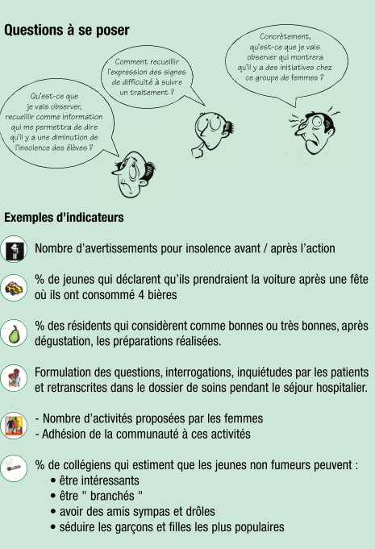
COMMENT ?
Les indicateurs : ce sont les instruments de mesure qui donnent de l’information, qui aident à mesurer un changement.
C’est une « unité de mesure » du critère
Ils sont mesurables, concrets et constituent les données que l‘on va recueillir. Ils sont quantitatifs et qualitatifs.
Quels sont les résultats attendus en termes de changement de comportements?
Les représentations ont-elles évolué conformément à ce qui était attendu ?
Quelles sont les modifications sur l’environnement proche au regard de ce qui était attendu ?
Notes:
Va-t-on pouvoir recueillir les données facilement (en termes de compétences pour faire ce recueil, de temps disponible, de moyens financiers, …) ?
Est-ce que recueillir cette information pourrait gêner les personnes ? (acceptable, souhaitable)
Pour un même critère, il est possible de retenir plusieurs indicateurs cela permet de réellement dire que le phénomène (critère) s’est réalisé, ce qui contribue à l’atteinte des objectifs.
Nombre, part, %, évolution… un point de référence

Slide 20
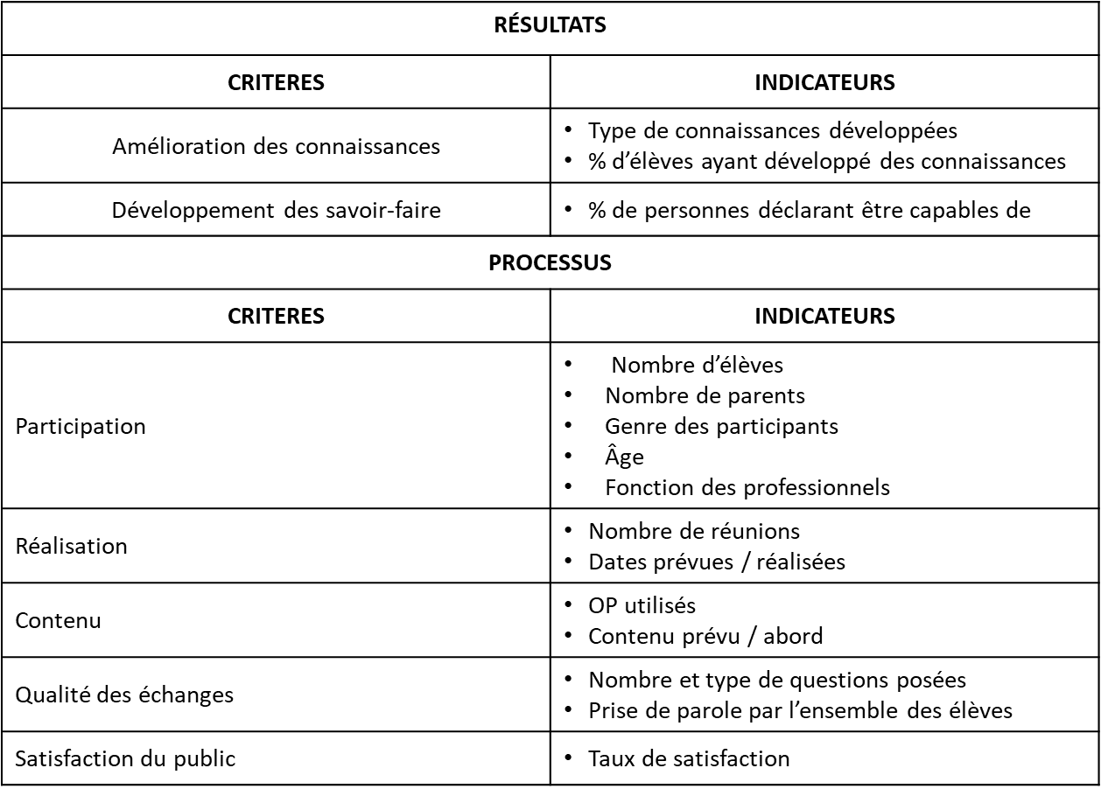
EN RESUME…
Notes:
20

Slide 21
OUTILS D’EVALUATION
Méthodes | Outils | Commentaires
Observation | Grille d’observation | Elle permet d’observer directement les attitudes, les comportements, la communication non verbale, etc…
Entretien individuel | Guide d’entretien | Méthode adéquate pour recueillir les données qualitatives Nécessite du temps pour réaliser l’exploitation
Entretien de groupe | Guide d’entretien | Les interactions entre participants peuvent enrichir la discussion en veillant à la spontanéité et la participation de tous.
Enquête par questionnaire | Questionnaire | Outil à tester avant Temps d’exploitation lourd Questions fermées ou échelle d’attitude
Réunions d’équipes | Ordre du jour Compte-rendu | Le CR doit être validé par les participants de la réunion pour exploitation dans une évaluation
Etude de documents | Fiches Dossiers Tableau de bord
Notes:
21

Slide 22
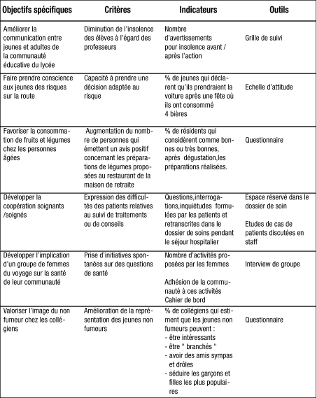
ILLUSTRATIONS…
Notes:
22

Slide 23
LE RAPPORT D’ÉVALUATION
La réalisation de l’évaluation comporte trois temps :
  - Collecter les informations
  - Les analyser
  - En tirer des conclusions et les recommandations
  Ces trois temps se retrouvent dans le rapport d’évaluation qui décrit et analyse le processus d’évaluation, les données recueillies et les résultats obtenus, avant de présenter les conclusions et les recommandations.
Notes:
23

Slide 24
VALORISATION DE L’ÉVALUATION
Elle vise à ce que l’évaluation soit utilisée, que les résultats et les recommandations soient connus, reconnus et pris en considération par les acteurs et les décideurs
Elle passe par la rédaction d’un rapport , la diffusion de celui-ci et la disponibilité des résultats aux publics
Elle permet une meilleure prise en compte des recommandations comme étant forces de propositions.
Notes:
24

Slide 25
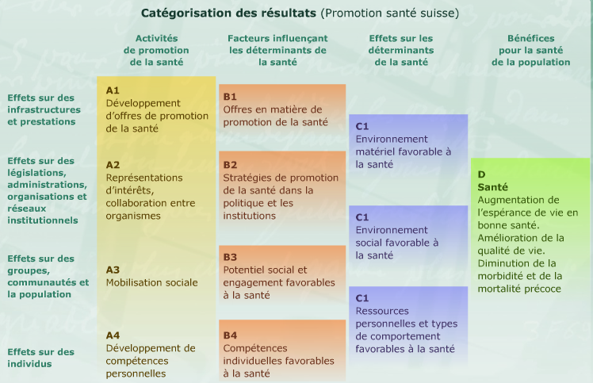
UN OUTIL D’AIDE A LA DEMARCHE PROJET

Slide 26
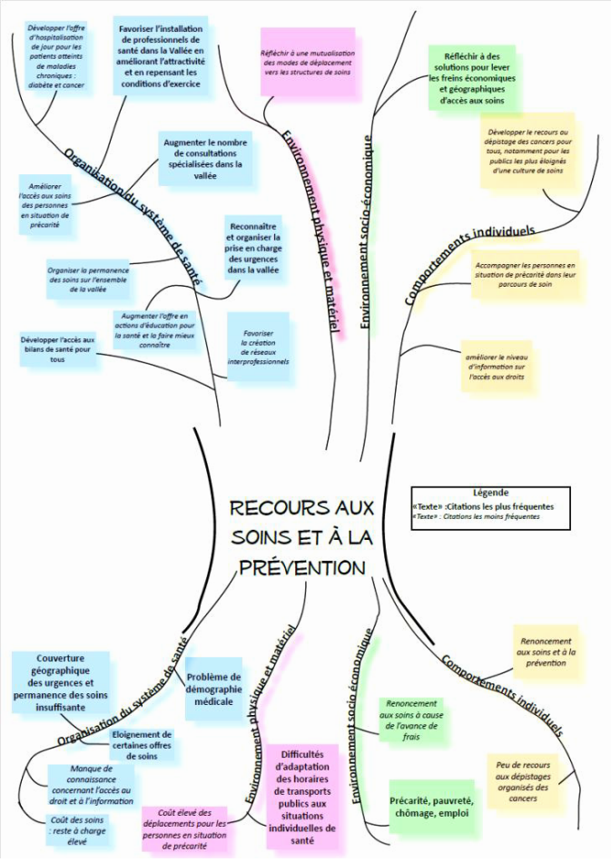
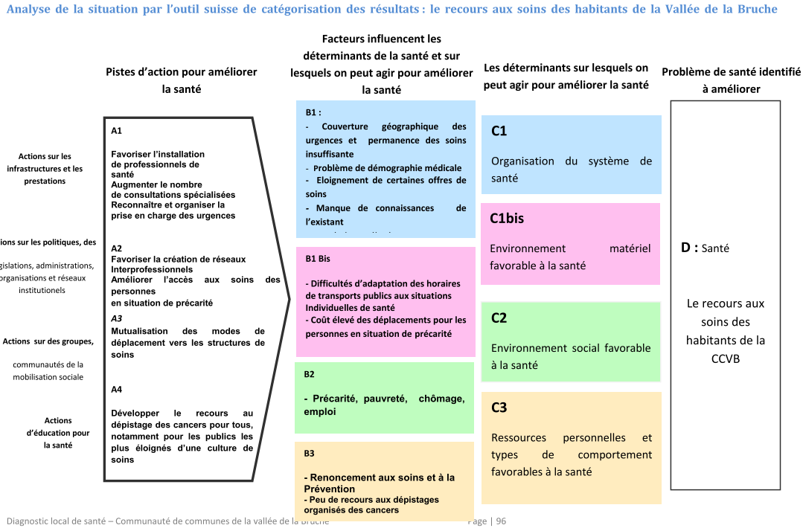
UN OUTIL D’AIDE A LA DEMARCHE PROJET
26
26

Slide 27
INITIATION A L’APPROCHE POSITIVE EN PROMOTION DE LA SANTE
Dans 2 ans, la communication autour de mon projet est une réussite.
A quoi le voit-on ?
Quels sont les signes de cette réussite ?
Notes:
27

Slide 28

La communication
QUELQUES PRINCIPES CLES…
28
Notes:
11h45-12h30 :
Différences de cultures ne veut pas dire culture humaine. Veut dire culture sociale.
Sortir du jeu de rôle, prendre de la distance et faire le lien avec des projets en éducation pour la santé.
Les humanitaires ne savaient pas grand-chose de la vie des villageois, ni de leur façon de voir les choses, ni de leur demande et besoin: ils ont donc du s’adapter
Qui est au service de qui? Les humanitaires pourraient choisir de renoncer à la mission, pensant que les villageois soit ne méritent pas leur investissement, soit n’y accordent pas d’importance…
Enfin, nécessité de valider un projet collectivement
Exemple: cas du recours à des pairs en prison pour soutenir le rôle des éducateurs de prévention. Mauvaise communication a fait croire aux prisonniers qu’on voulait leur faire faire le travail des éducateurs.
Autres cas si on travaille avec des jeunes femmes sur la contraception
Autre exemple sur le dépistage des cancers du sein (Linda Cambon)
Envoi de courrier: ne fonctionne pas
Mise en place de femmes relais: ok
3 protagonistes dans la communication: l’émetteur, le récepteur et le message

Slide 29

La communication
Communiquer, c’est
Faire passer un message (= quoi)
Auprès d’un public ciblé (= à qui)
Grâce à des outils adaptés (= avec quoi)
Afin de susciter des retombées (= pourquoi)
29
Notes:
Ca peut paraître un peu simple comme pré requis, mais c’est pourtant la base: lorsque vous souhaitez communiquer, à fortiori à distance, c’est-à-dire en envoyant un message écrit, vous devez impérativement vous occuper de savoir si les destinataires de votre message vont identifier
QUOI: Ce que vous transmettez comme information = Suppose de déterminer quelles informations sont les plus pertinentes à transmettre, Puis de faire un travail précis de formulation
A QUI: Si ce message leur est bien destiné personnellement et individuellement = Choisir son destinataire (grand public, financeur, partenaire, public cible, institutionnel…), Adapter différemment le message : type d’information communiquée, éléments de langage…
AVEC QUOI: Ce que vous attendez d’eux en leur adressant ce message = Choisir le moyen de diffusion en fonction de la nature du message, du public ciblé et du budget disponible
Exemples: affiches, tract, journal, communiqué de presse, radio, télévision, réunion, événement, réseaux sociaux, mailing, colloques…
4. POURQUOI: Enfin, vous devez vous poser la question de l’outil que vous allez utiliser.

Slide 30

La communication
Quand communiquer et pourquoi ?
Auprès de qui ?
- Au sein de ma structure - Auprès de partenaires
- Auprès du public - Avec les financeurs
- Auprès des médias (y compris médias spécialisés)
Quand ?
Tout au long du projet : avant la mise en œuvre, pendant et après
Pourquoi ?
Pour informer sur vos intentions
Pour fédérer, mobiliser sur votre projet (public, institutions, partenaires)
Pour sensibiliser le public (informations de santé)
Pour obtenir des financements
Pour valoriser vos résultats
30

Slide 31
La communication
Nous véhiculons des images de nous-mêmes révélées par des indices.
Indices corporels : attitudes, gestes, habillement...
Indices linguistiques verbaux : choix des mots, structure des phrases, argumentation, registre de langage (je vois, j'entends)...
Indices linguistiques para-verbaux : débit, volume sonore, accent d'insistance, pauses, intonation...
Écouter activement, c'est rassembler un maximum d'informations sur le contenu (ce qui est dit) et sur la forme (comme cela est dit).
Notes:
Exemples de niveaux de langage
Niveau 1
« si vous avez l’estomac dérangé et des selles molles, allez voir un médecin le plus vite possible »
Niveau 2
« si vous avez des nausées et des selles molles, allez voir un médecin le plus rapidement possible »
Niveau 3
« si vous avez des nausées et de la diarrhée, allez voir un médecin immédiatement »
Niveau 4
« si vous avez des troubles gastro-intestinaux tels que la nausée ou la diarrhée, consultez un médecin immédiatement
Prendre des précautions sur la communication avec le public cible (notion de littératie : capacité à repérer, comprendre, évaluer et utiliser l’information pour améliorer ou maintenir sa santé)
Différents niveaux de compréhension, avec plusieurs causes possibles:
Différence culturelle
Barrière de langue
Capacités intellectuelles limitées
Troubles de la vision ou de l’audition
Analphabétisme
Non-connaissance du sujet traité
La manière dont nous communiquons l’information sur la santé et la prévention peut devenir un obstacle, si nous développons nos messages pour des personnes qui n’ont aucune difficulté de compréhension.

Slide 32
La communication auprès du public :
Précautions universelles
Organiser et structurer l’information pour faciliter la compréhension
Garder le récepteur actif
Communiquez dans un style clair et simple
Validez la sensibilité culturelle du matériel
Respecter les normes de base en communication et en propriété intellectuelle
=> Faire tester son outil / message
32
Notes:
Objectif: éliminer les risques de ne pas bien comprendre les messages de santé publique
Limitez le nb de messages, regroupez l’information qui va ensemble, placez l’information essentielle en premier, utilisez des mots clés
Adressez-vous directement à lui (utilisez le vous, pas de négation, ton neutre, objectif clair), identifiez-vous pour que le récepteur sache de qui provient le message, fournissez un numéro de téléphone et/ou une adresse mail
Fournissez de l’info concrète (mangez du pain complet plutôt que mangez plus de fibres), illustrez avec des analogies familières (cherchez une bosse de la taille d’un pois plutôt que cherchez une bosse d’environ 5 à 6 cm), Utilisez des phrases courtes et des mots courts, évitez les synonymes, évitez les mots qui ont plusieurs significations (mauvais résultat plutôt que résultat négatif), limitez les stat et les chiffres (utilisez la plupart, une majorité, très peu..), utilisez des images pour illustre et non pour remplir l’espace, gardez en tête les modifications possibles de la vision (liées à l’âge, le daltonisme…)
Expressions faciales, langage non verbal, codes de couleur ne sont pas universels. Personnes d’un autre bagage ethno-culturel peuvent avoir des médecines traditionnelles, des valeurs différentes (fierté, obéissance, manifestation de la douleur, des émotions), peuvent utiliser d’autres termes pour parler de santé, accordent une plus grande importance à la famille. Vérifier que les messages n’aient pas de stéréotypes, que les personnages soient neutres (couleur de peau, de cheveux, style vestimentaire), faîtes traduire par des traducteurs professionnels
Indiquez clairement la source, prévoyez une mise à jour de vos outils, assurez-vous de la fiabilité de vos informations, respectez les droits de la propriété intellectuelle et les droits d’auteur

Slide 33
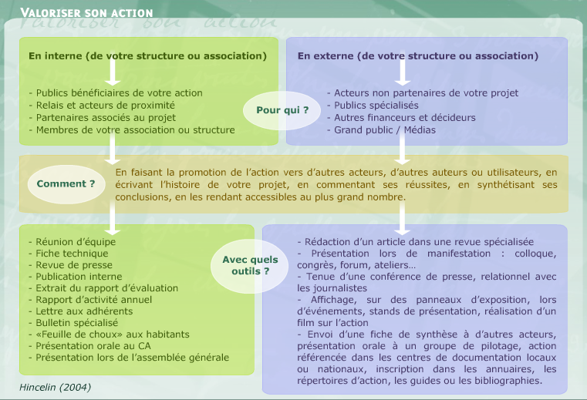
Communiquer pour valoriser son action
33
Notes:
Pourquoi et comment valoriser son action?
Faire connaitre les initiatives entreprises sur un territoire en santé publique présente de nombreux avantages. Pour Hincelin (2004), « une structure adaptée à l’action, un partenariat significatif, des acteurs qui s’investissent, une équipe dynamique, une méthodologie de qualité, un bilan positif, méritent d’être mis en avant: c’est le rôle de la valorisation ».
Que doit-on mettre en valeur?
La valorisation d’une action passe par la mise en avant
de ses acteurs,
de ses bénéficiaires
des résultats acquis : processus, partenariat, changement de comportement, développement de connaissances, etc…
=> privilégier d’abord une valorisation interne avant de créer des supports pour d’aitres cibles en extérieur.
Valoriser c’est ajouter de la lisibilité à l’action terminée.
Mais => pas uniquement en fin de parcours
Peut aussi se faire lors du lancement du projet pour valoriser un partenariat par exemple, ou tout simplement le démarrage du projet.
Valoriser ne demande pas précisément un budget complémentaire. En fait, celui-ci rejoindra les dépenses prévues pour la communication. C’est plutôt en terme de temps qu’il faudra compter, tant pour les moments de rencontres que pour la réalisation des supports.
Nous allons voir trois exemples de valorisation de son action : OSCAR, communiqué de presse et publication

Slide 34


Autres types de communication
Communication événementielle
Rapports d’activité
Les réseaux sociaux
34
Notes:
La communication événementielle est
une communication qui se prépare longtemps à l’avance (planning de Gantt, rétroplanning),
le fruit d’un travail collectif,
destinée à faire venir les personne quelque part,
passe par plusieurs étapes,
associe des partenaires,
est un one shot…
L’utilisation des réseaux sociaux
peut être gérée par un individu (en général c’est même mieux),
souvent en utilisation spontanée et rapide,
demandant peu d’anticipation,
doit être régulière,
de mode viral et donc non maîtrisable une fois diffusé,
peut donner des suites plusieurs semaines après…
Les rapports d’activités sont aussi un mode de communication important, aussi bien sur l’action que sur la structure. Il n’est pas rare qu’un structure publie ses rapports d’activité sur internet, c’est même un gage de qualité et de transparence. On verra demain les grandes lignes de rédaction d’un RA

Slide 35
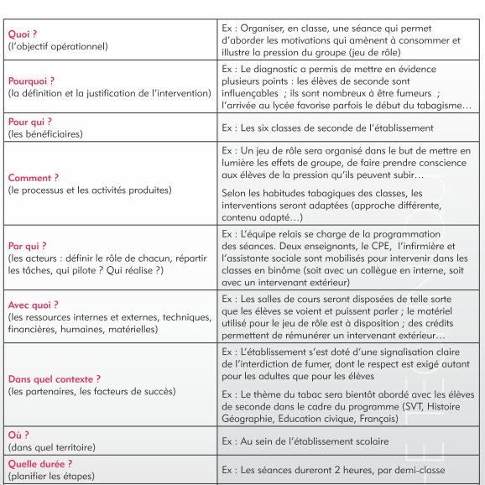
LE PLAN OPERATIONNEL
Consiste à organiser et coordonner les éléments participant à la réalisation de l’action en fonction des objectifs fixés
  Qui fait quoi?
  Quand?
  Dans quel ordre?
  Comment?
  Avec quels moyens?
Notes:
35

Slide 36
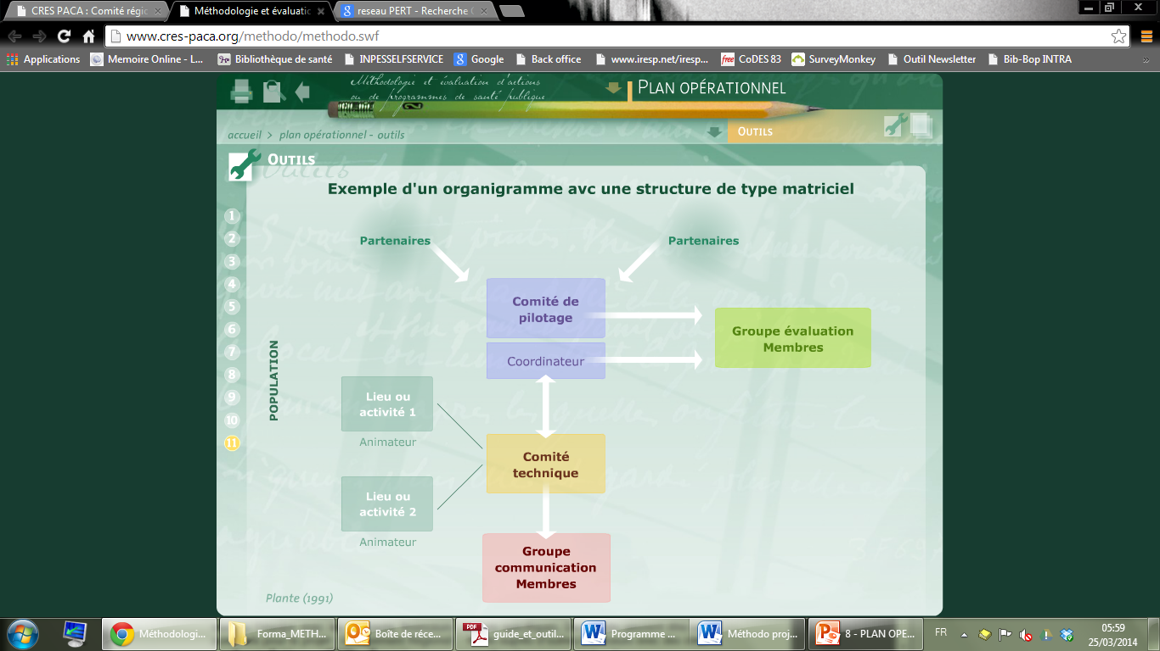
EXEMPLE D’ORGANIGRAMME
Notes:
36

Slide 37
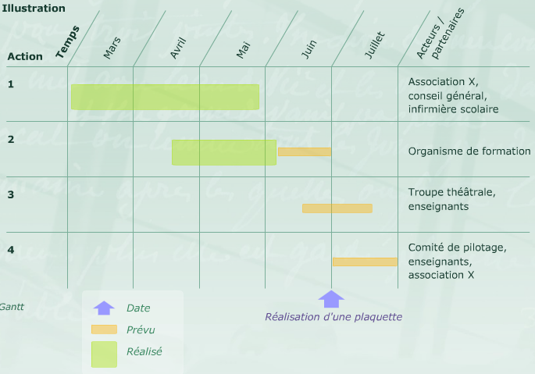
EXEMPLE DE PLANNING DE GANTT
Notes:
37

Slide 38
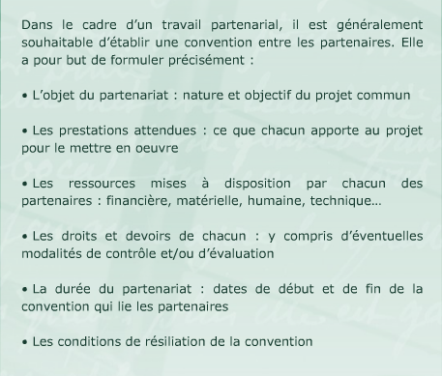
RESSOURCES :
LA CONVENTION DE PARTENARIAT
Notes:
38

Slide 39
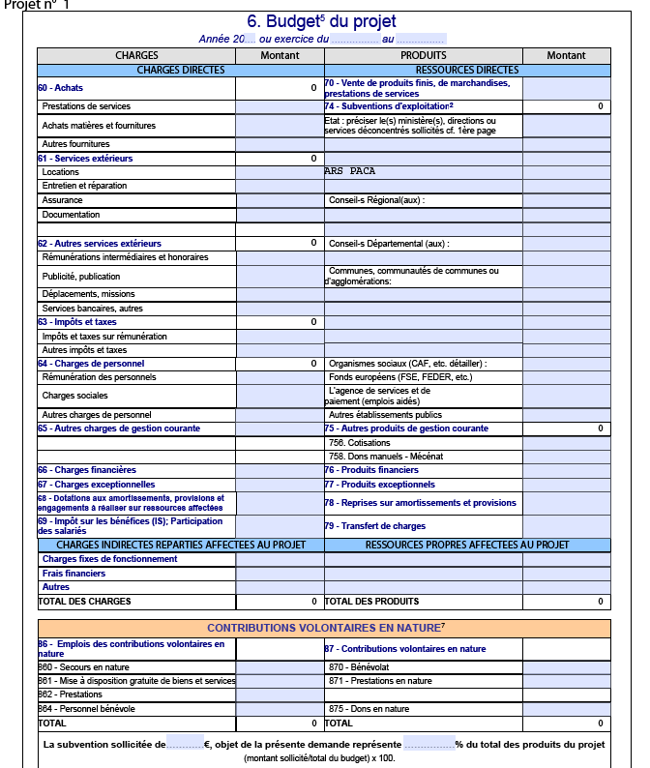
RESSOURCES :
LE BUDGET
Notes:
39

Slide 40
RESSOURCES :
LES FINANCEMENTS POSSIBLES…
Qui peut financer des actions en éducation et promotion de la santé ?
  Agence Régionale de Santé (Etat)
  Conseil Régional
  Conseil Départemental
  Communes
  Collectivités locales (EPCI…)
  CAF, CPAM
  Éducation Nationale
  Santé Publique France
  Fondations EX : https://www.fondationdefrance.org/fr
  Europe
  Mutuelles…
Notes:
40

Slide 41

OBJECTIFS DE LA FORMATION
De concevoir, d’animer et d’évaluer des actions de promotion de la santé
De présenter les effets attendus et l’impact de la mise en œuvre d’un projet
D’utiliser différents outils méthodologiques dans le cadre de la conceptualisation et l’évaluation d’actions ou de programmes de santé publique

Slide 42
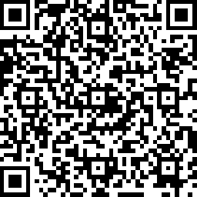
EVALUATION DE LA FORMATION
https://fr.surveymonkey.com/r/evalformmethodo202305
Notes:
42
42

Slide 43


Notes:
43
43

